Slide 1
Муниципальное казенное дошкольное образовательное учреждение «Детский сад №3 п.Теплое»
Клуб по интересам
«Наши пальчики играют»
Подготовил воспитатель
Второй младшей группы
Кузнецова А.А.

Slide 2
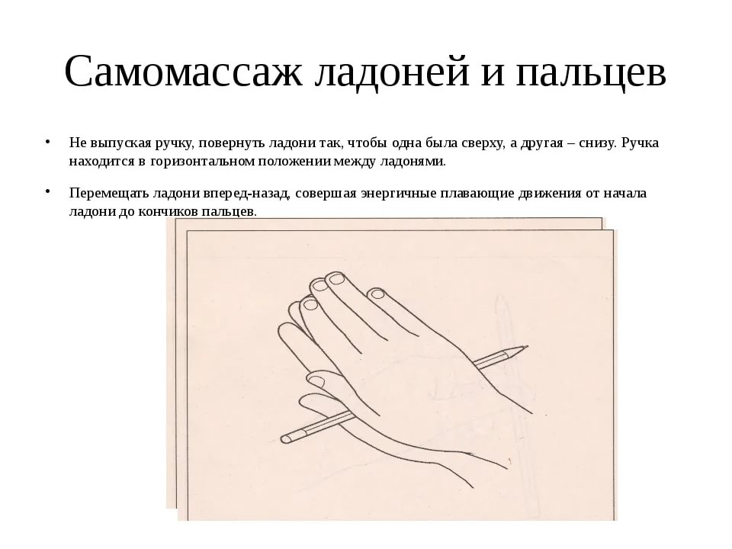
Тема «Цветочек радуется солнышку»
Самомассаж ладоней и пальцев. Катание карандаша между ладошками
Не выпуская карандаш, повернут ладони так, чтобы одна рука была сверху, а другая- снизу. Карандаш находится в горизонтальном положении между ладонями
Выполнение: перемещать ладонями вперед-назад, совершая энергичные плавающие движения от начала ладоней до кончиков пальцев.

Slide 3
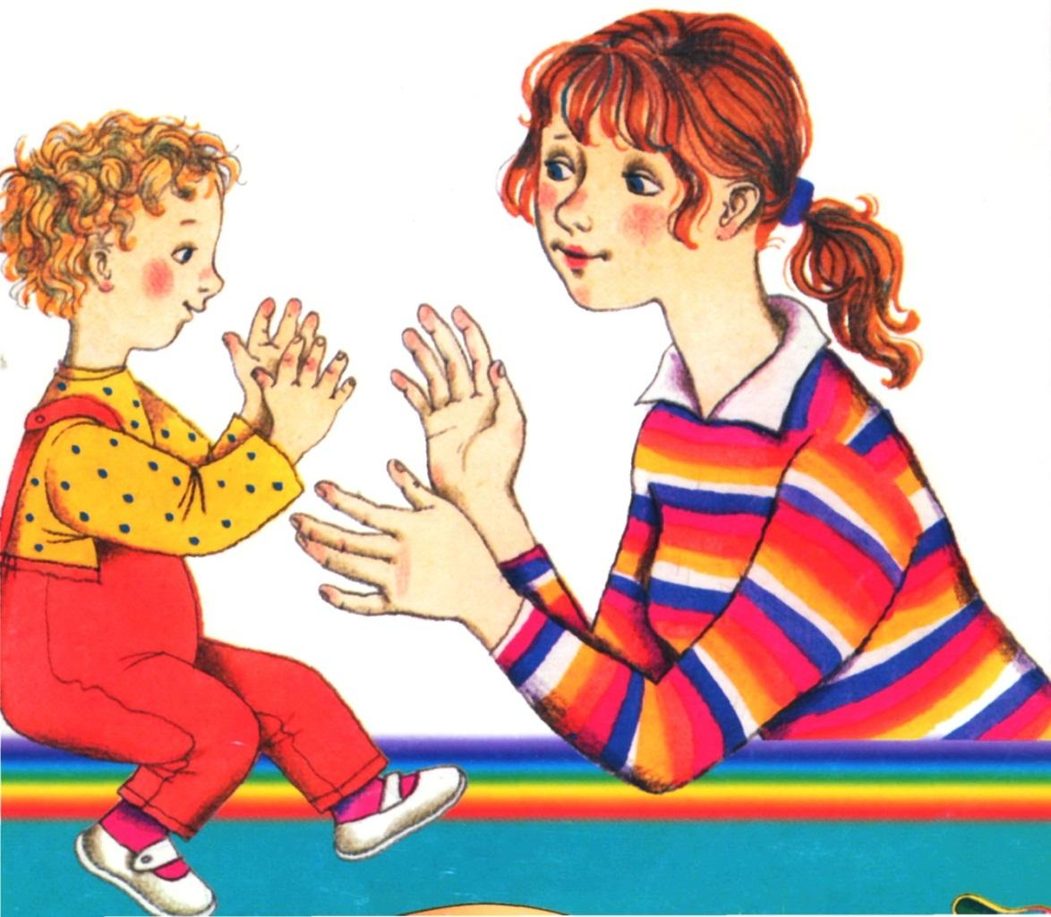
2. Пальчиковая игра «Бутончики»
Каждый бутончик (пальцы рук собраны в щепоть)
Склониться бы рад,
Влево и вправо, (раскачивать «бутончики»)
Вперед и назад.
От ветра и зноя (соединить вместе локти и ладони рук)
Бутончики эти (образуя один большой «букет»)
Спрятались быстро,
В цветочном букете.

Slide 4
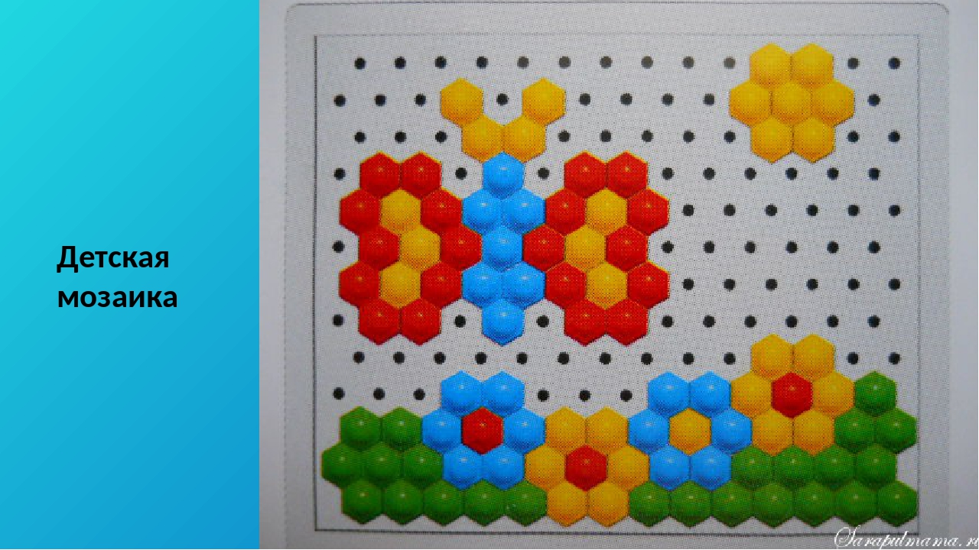
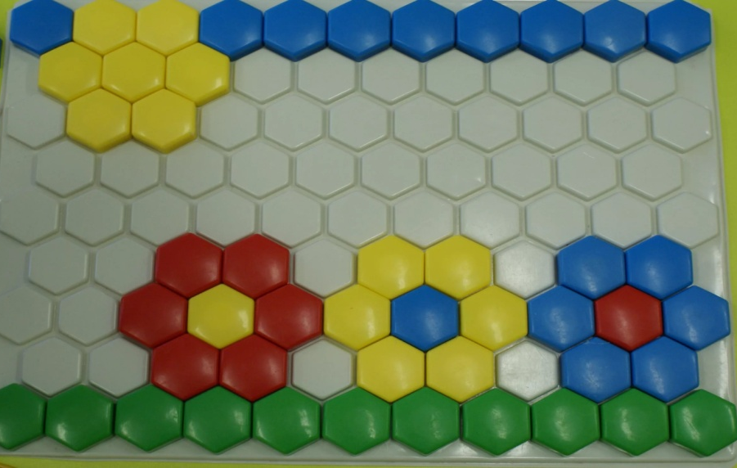
3. Упражнение «Цветочный лужок» - с помощью мозаики сделать цветы.

